Slide 1
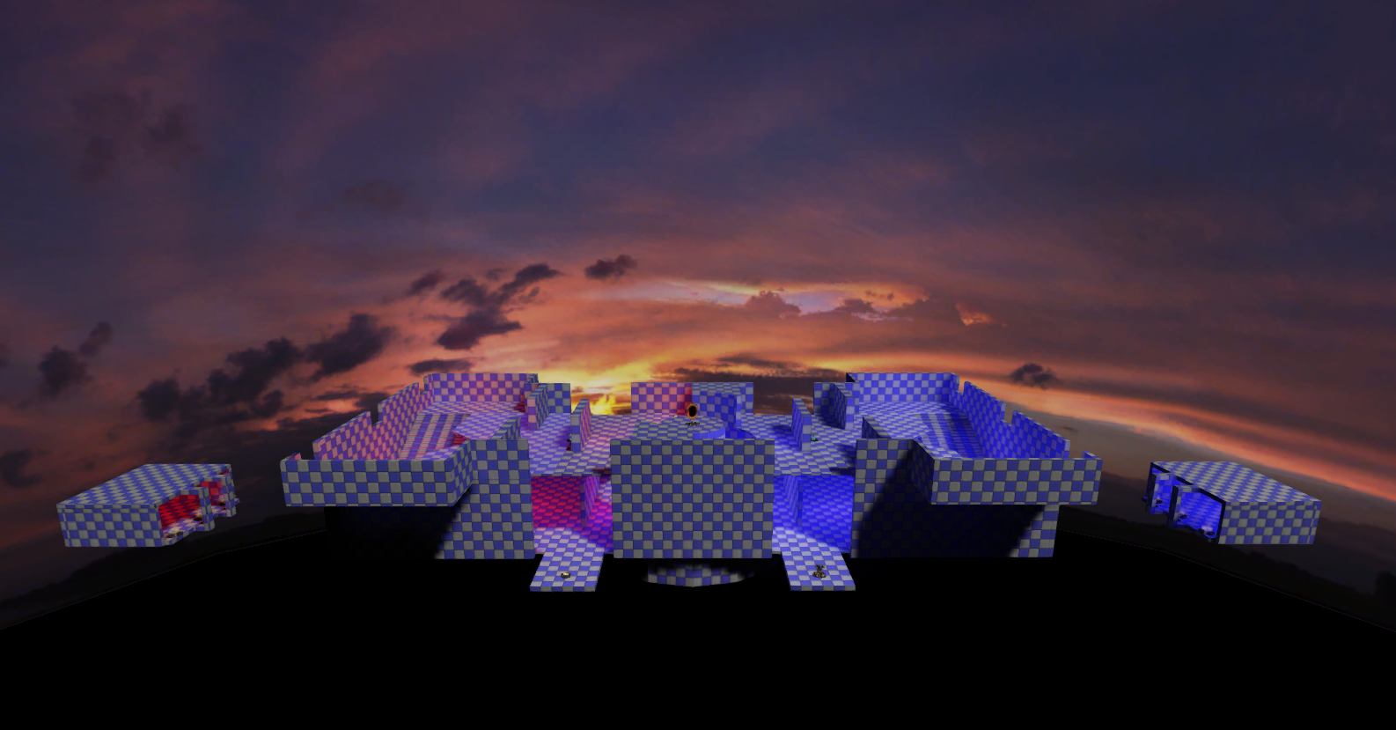
Présentation Map - Rapport Playtests

Slide 2
Stratégique
Grande mobilité
Retournements de situations

Slide 3
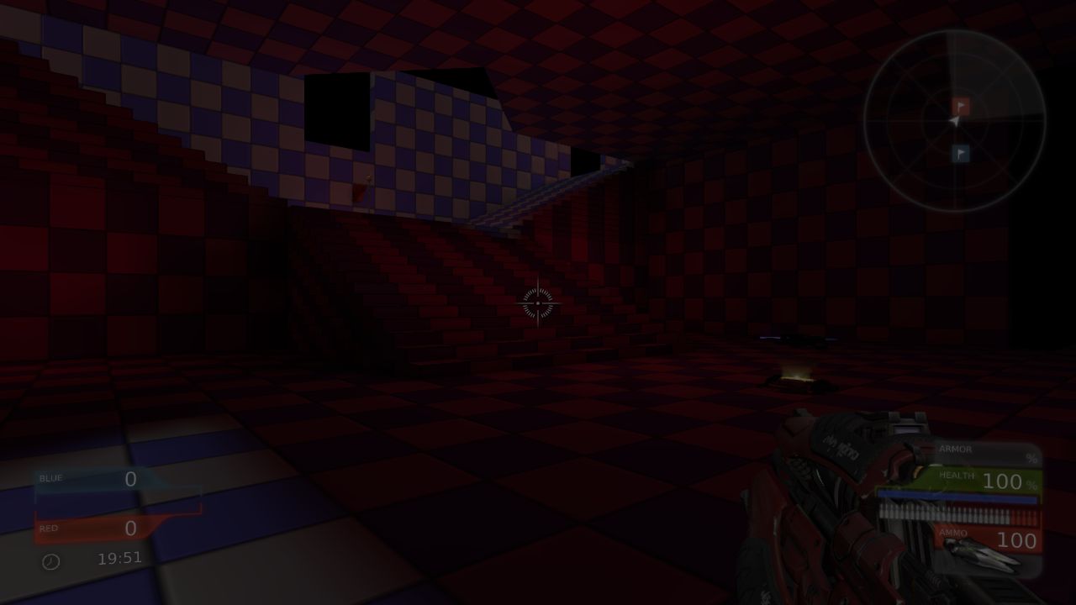
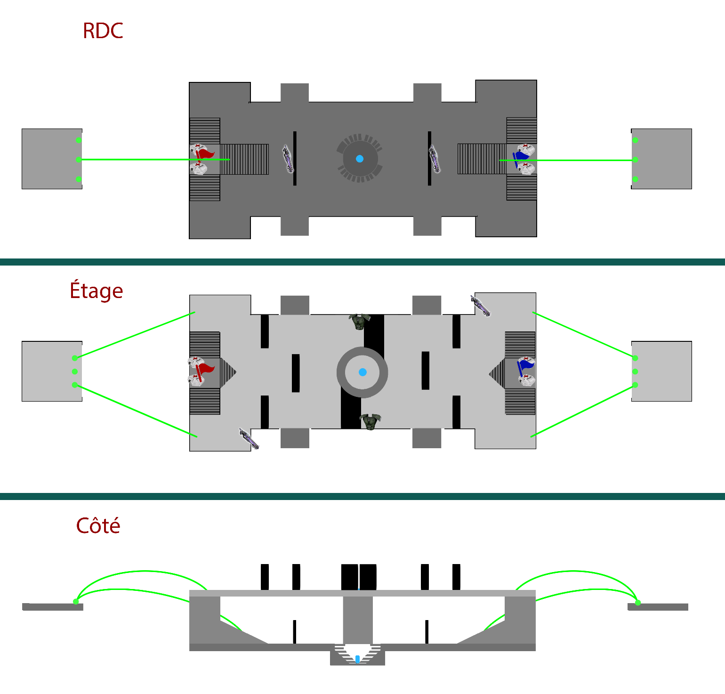

Plans N°1
= Téléporteur

Slide 4
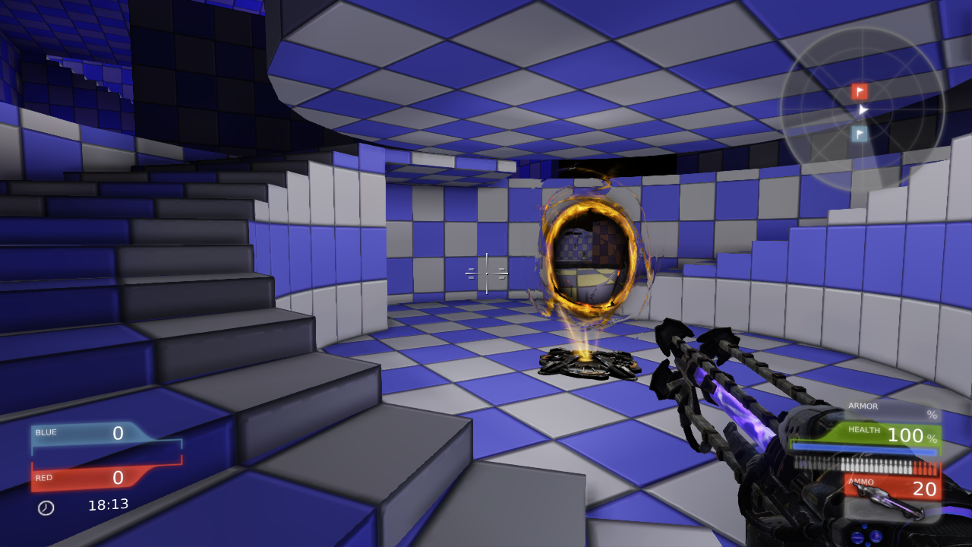
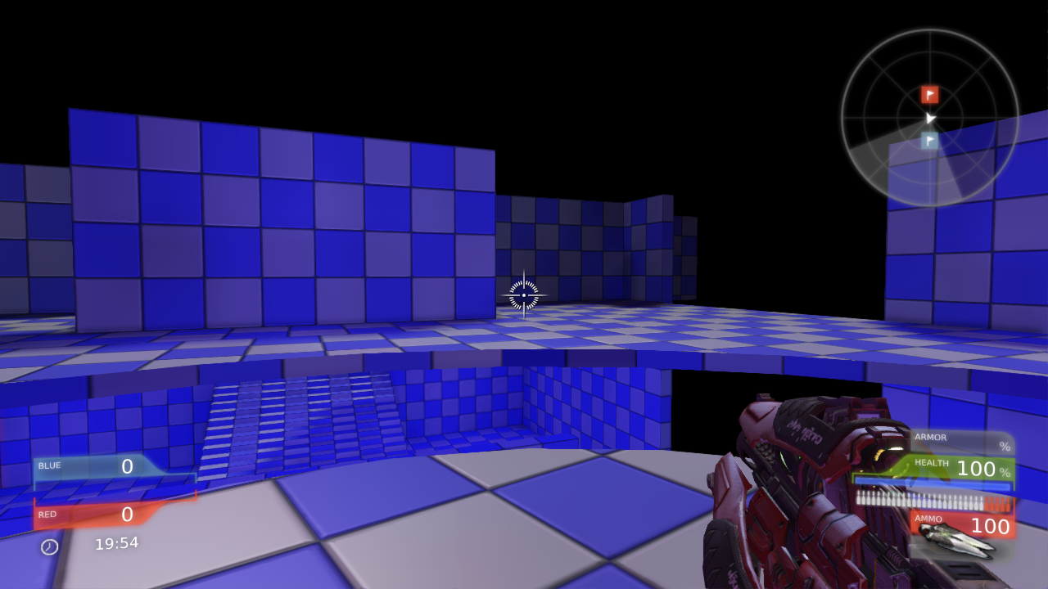
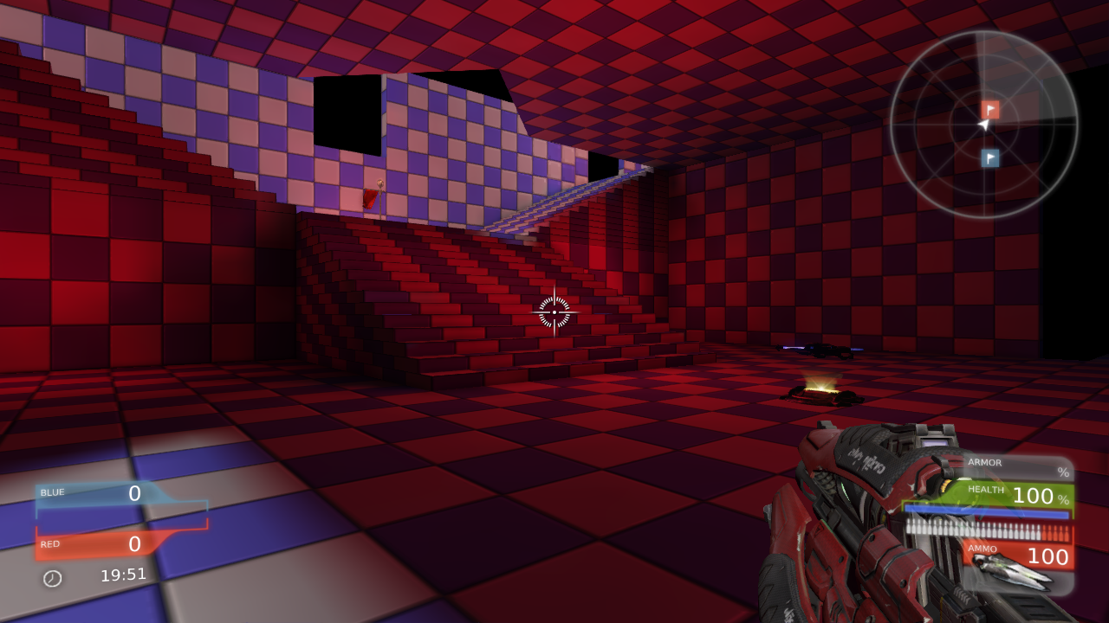
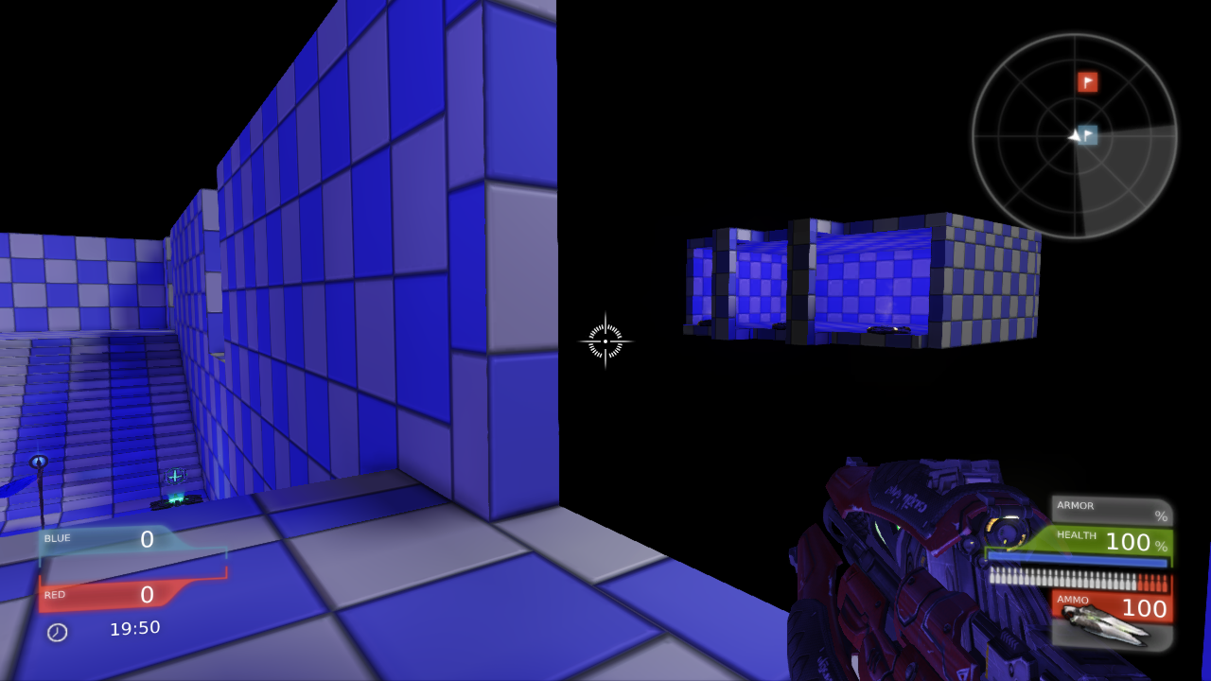

Slide 5
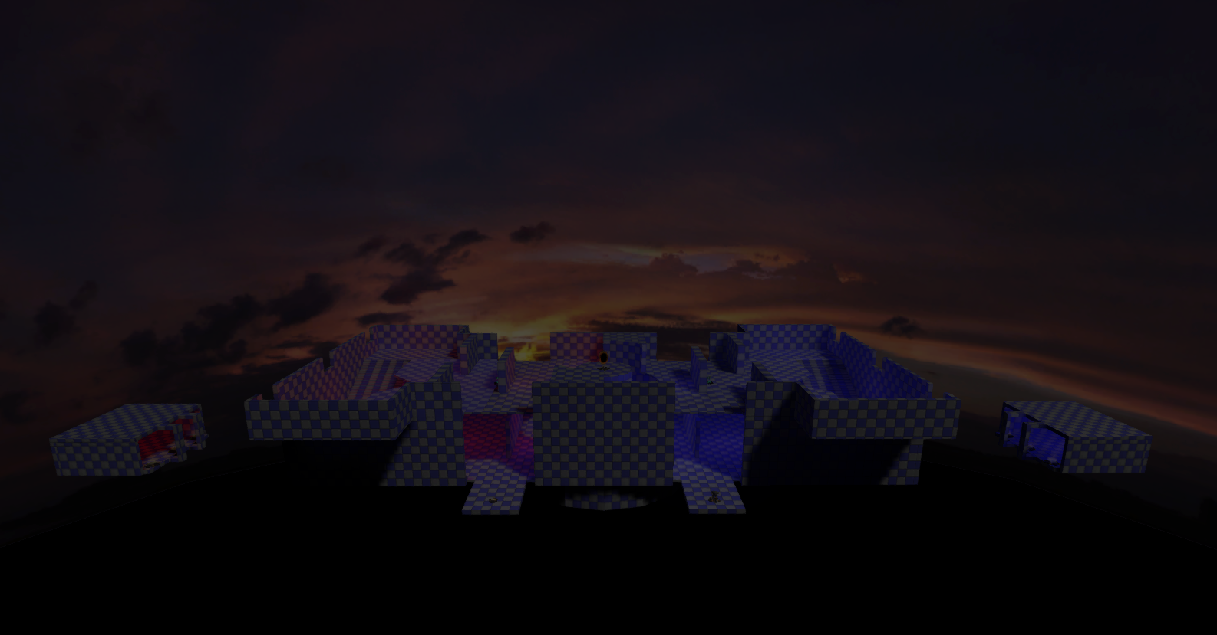
Playtest 1
Le téléporteur amène les joueurs à un endroit à découvert.
Escaliers spirales chiant.
Il manque des items à l’étage, ou il y en a trop au RDC.
Les snipers sont accessibles bien trop tôt / trop proches des spawns.
Les health packs devant le drapeau sont de trop.
On peut Spawnkill.
Personne n’utilise les plateformes sur les côtés.

Slide 6
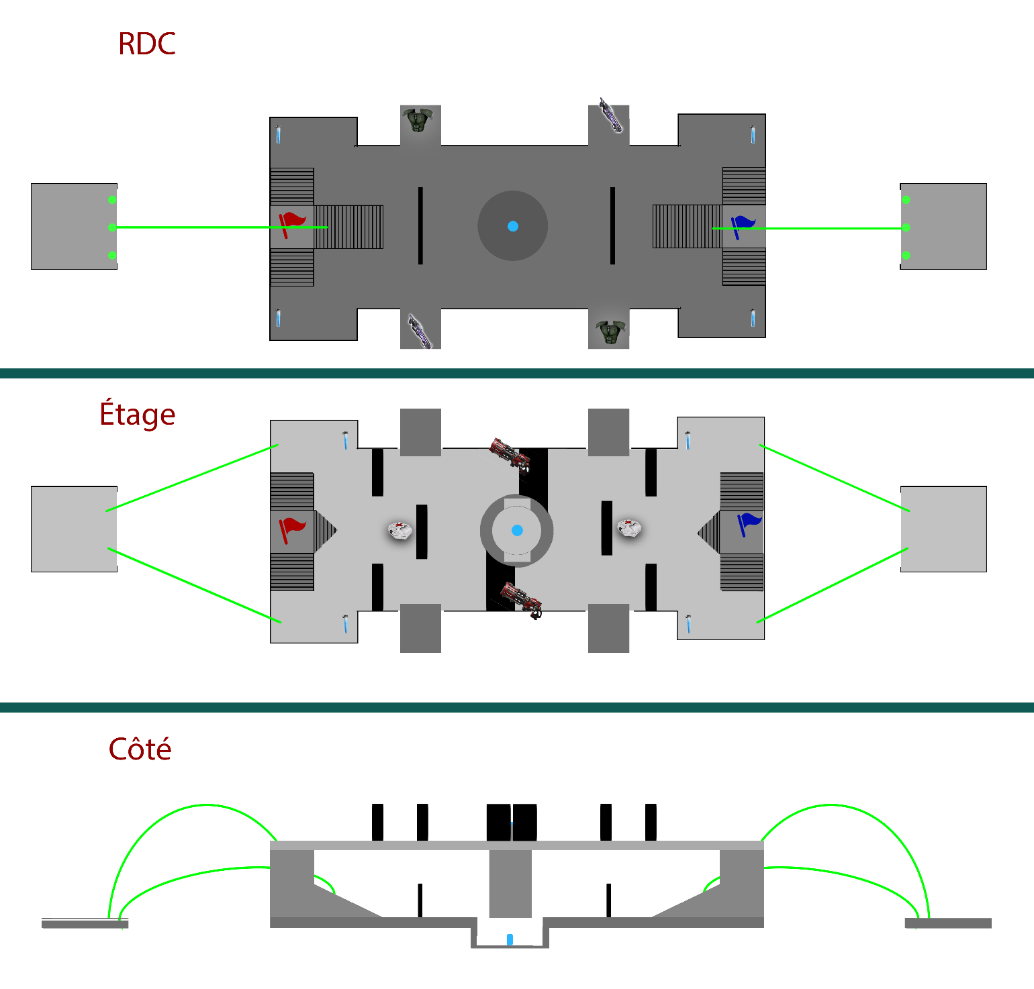
Plans N°2
= Téléporteur

Slide 7
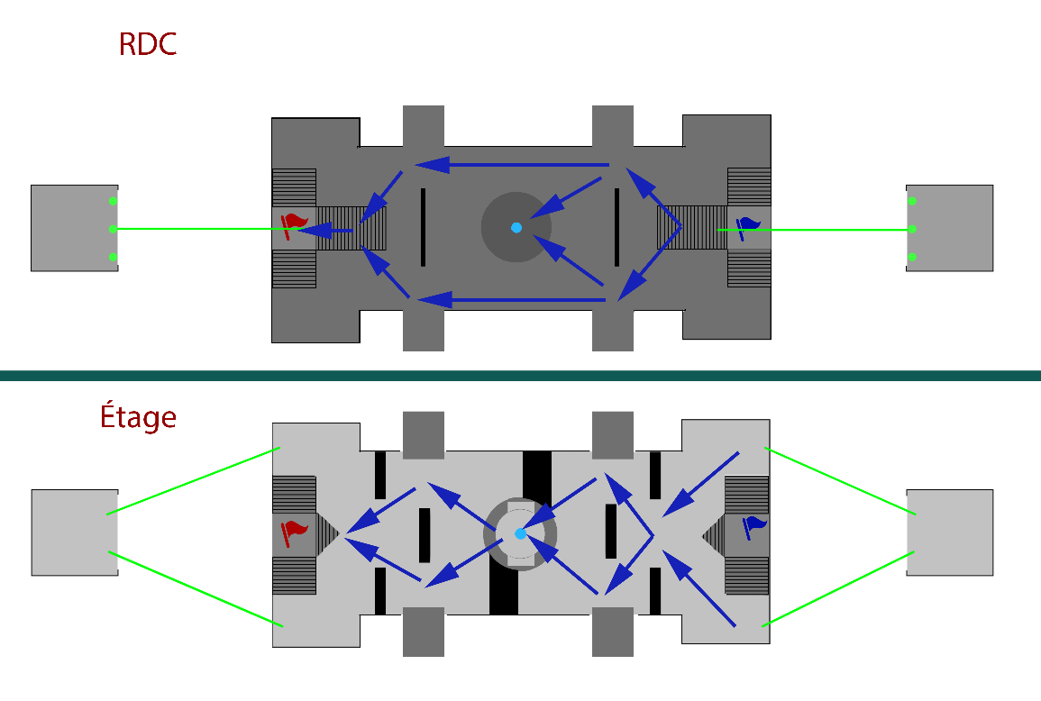
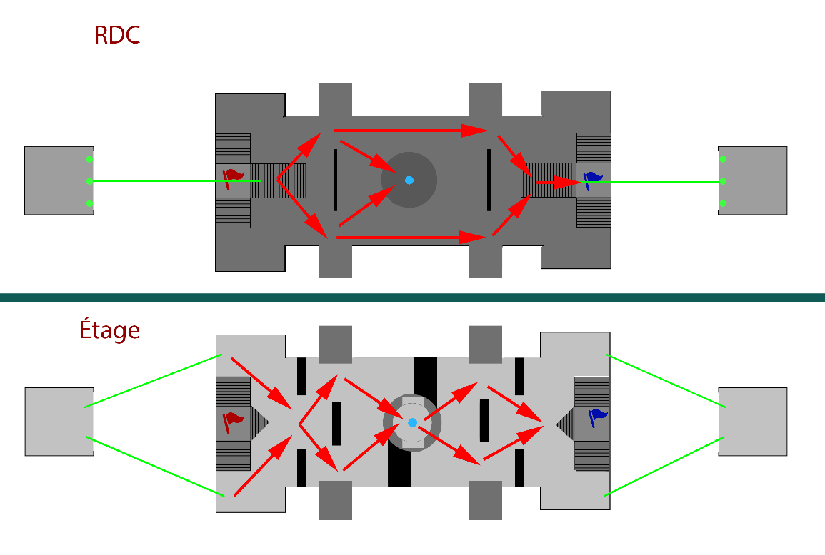
Plans N°2 Circulations

Slide 8
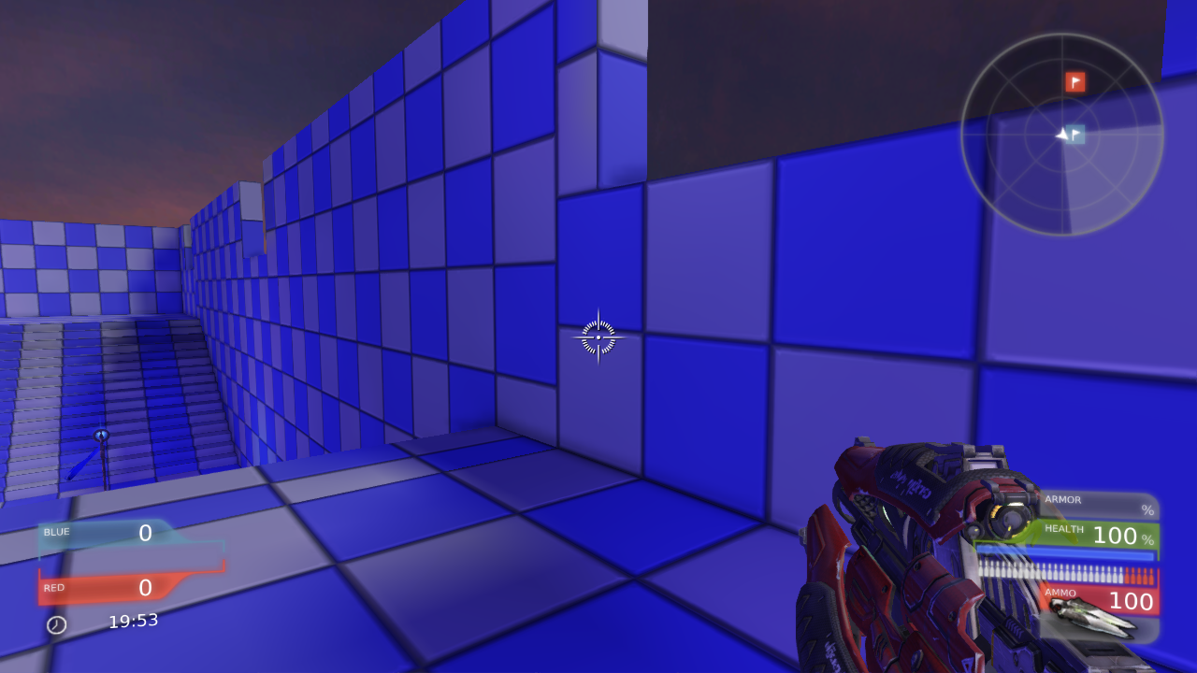

Avant / Après

Slide 9
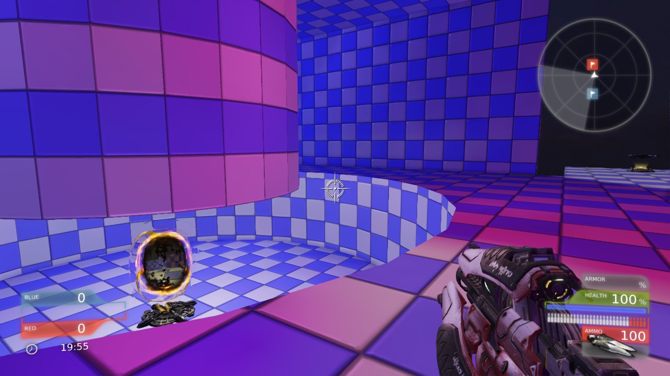
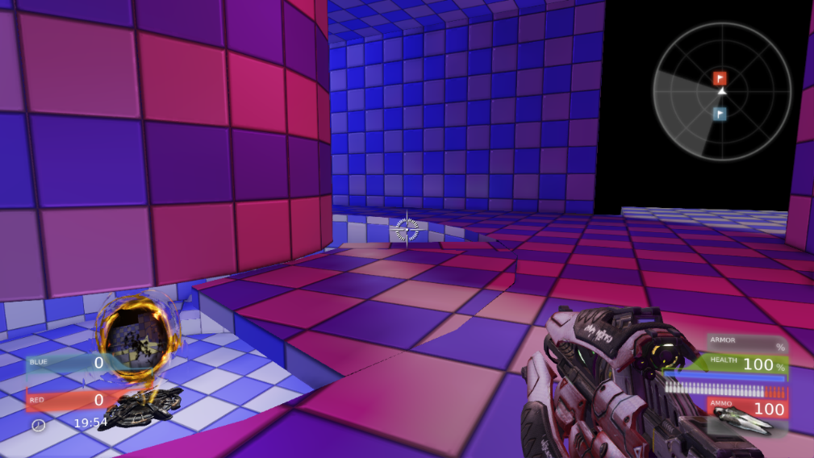
Avant / Après

Slide 10
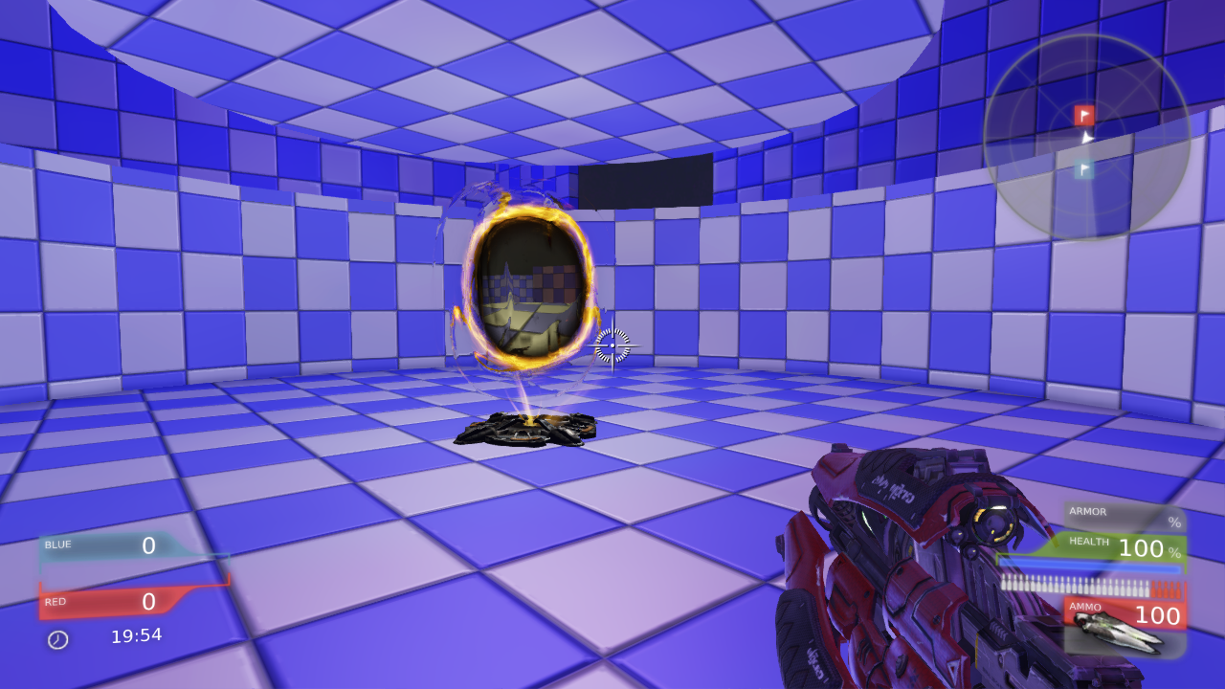

Avant / Après

Slide 11
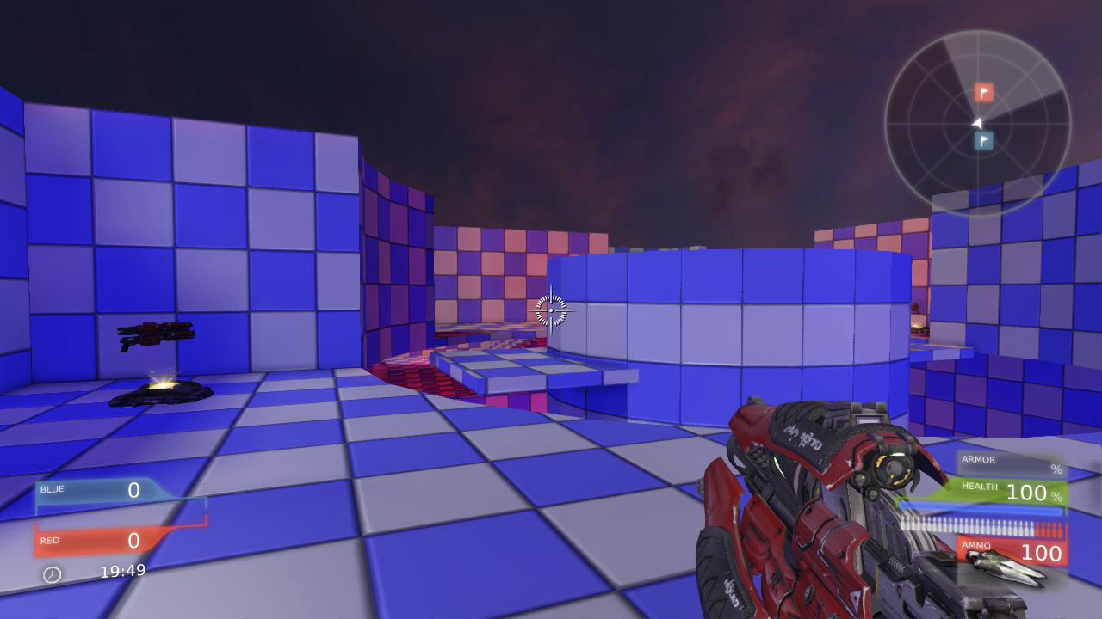
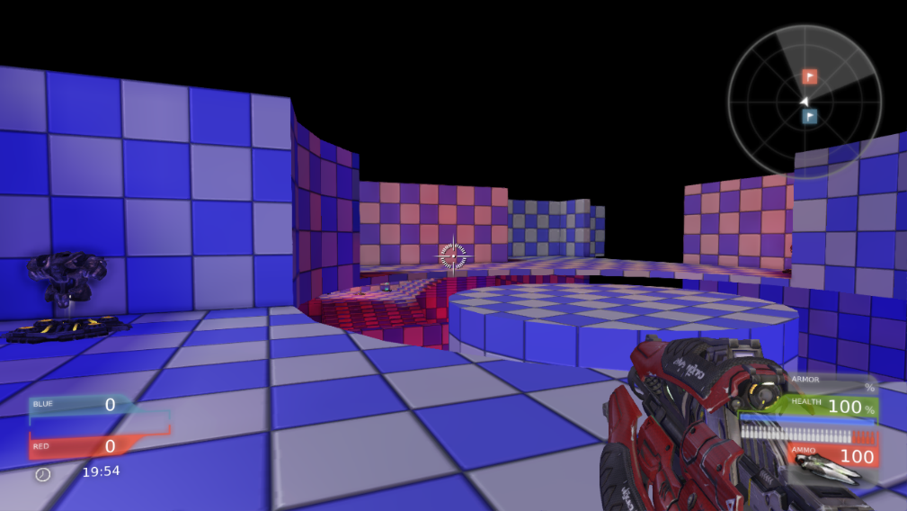
Avant / Après

Slide 12
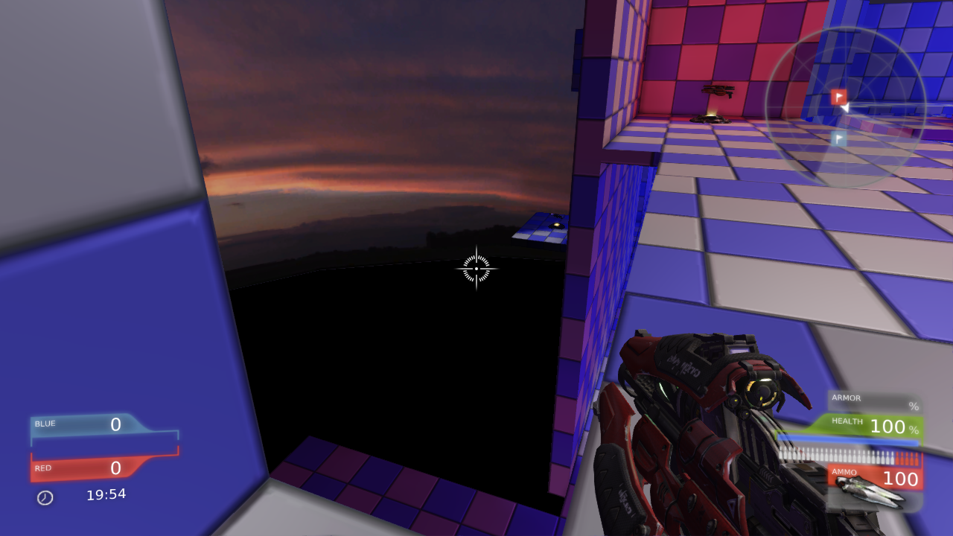
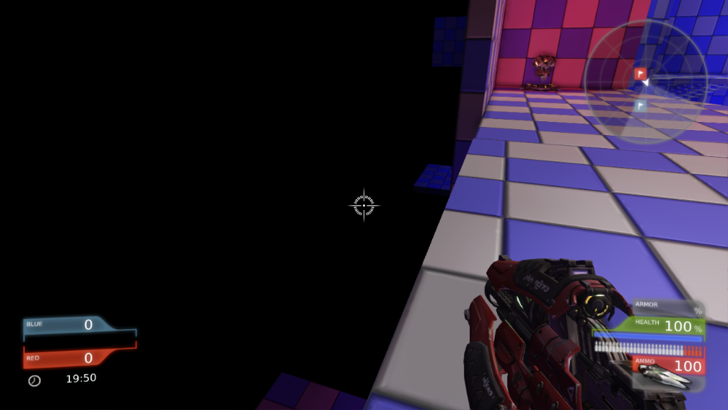
Avant / Après

Slide 13
Ce qu’il reste à faire
Des playtests -> Améliorations
Texturing / crédibilisation
Meilleurs lights
Des playtests -> Améliorations

